Slide 1
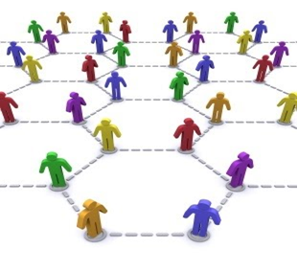
شبكات التواصل الاجتماعي Social networks

Slide 2
شبكات التواصل الاجتماعية
مصطلح يطلق على مجموعة من المواقع على شبكة الانترنت العالمية، تتيح التواصل بين الأفراد في بيئة مجتمع افتراضي، يجمعهم الاهتمام أو الانتماء لبلد أو مدرسة أو فئة معينة، في نظام عالمي لنقل المعلومات.
وايضا جاء تعريف الشبكات الاجتماعية :هي خدمة الإلكترونية تسمح للمستخدمين بإنشاء وتنظيم ملفات شخصية لهم، كما تسمح لهم بالتواصل مع الآخرين.

Slide 3
مميزات الشبكات الاجتماعية
1- العالمية: حيث تلغى الحواجز الجغرافية والمكانية، وتتحطم فيها الحدود الدولية، ببساطة وسهولة.
2- التفاعلية: فالفرد فيها مستقبل وقارئ، فهو مرسل وكاتب ومشارك، فهي تلغي السلبية في الإعلام القديم – التلفاز والصحف الورقية وتعطي حيز للمشاركة الفاعلة من المشاهد والقارئ.
3- التنوع في الاستخدام: يستخدمها الطالب للتعلم، والعالم لبث علمه، والكاتب للتواصل مع القراء... وهكذا.

Slide 4
مميزات الشبكات الاجتماعية
4- سهولة الاستخدام: فالشبكات الاجتماعية تستخدم بالإضافة للحروف وبساطة اللغة، تستخدم الرموز والصور التي تسهل للمستخدم التفاعل.
5- التوفير والاقتصادية: اقتصادية في الجهد والوقت والمال، في ظل مجانية الاشتراك والتسجيل، فالفرد البسيط يستطيع امتلاك حيز على الشبكة للتواصل الاجتماعي، وليست ذلك حكراً على أصحاب الأموال والنفوذ والسلطات.

Slide 5
أنواع الشبكات الاجتماعية
تتعد تقسيمات الشبكات تبعاً للخدمة المقدمة أو الهدف من إنشائها إلى الأنواع التالية:
تقسيم الشبكات حسب الاستخدام والاهتمام إلى ثلاثة أنواع رئيسة:
1- شبكات شخصية
هي شبكات تستخدم شخصيات محددة وأفراد ومجموعة أصدقاء تمكنهم من التعارف وإنشاء صداقات فيما بينهم، مثل ( facebook).

Slide 6
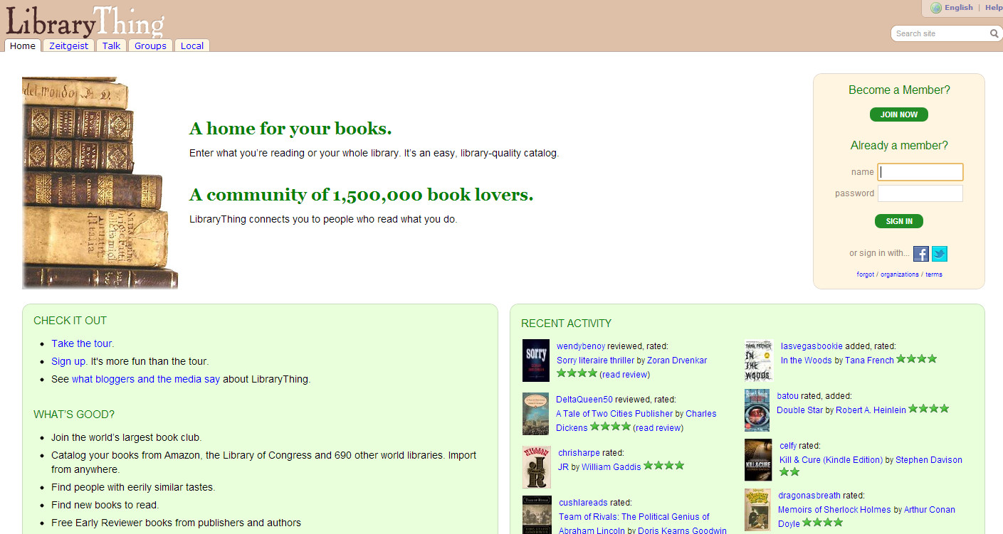
2- شبكات ثقافية تختص بفن معين وتجمع المهتمين بموضوع أو علم معين، مثل (Library thing)
www.librarything.com

Slide 7
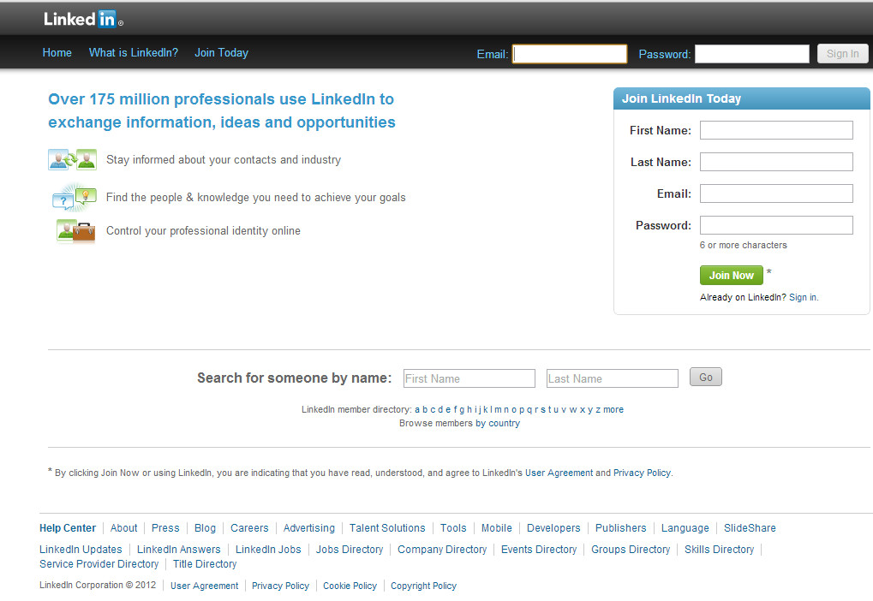
3- شبكات مهنية
تهتم وتجمع أصحاب المهن المتشابهة لخلق بيئة تعليمية وتدريبية فاعلة، مثلlinkedin
www. LinkedIn.com

Slide 8
B - هناك تقسيم ثالث، يقسم الشبكات الاجتماعية إلى قسمين:
1- شبكات داخلية خاصة (Internal Social Networking):
ويتكون هذه الشبكات من مجموعه من الناس تمثل مجتمع مغلق أو خاص يمثل الأفراد داخل شركة أو تجمع ما أو داخل مؤسسة تعليمية أو منظمة ويتحكم في دعوة هؤلاء الأشخاص فقط وليس غيرهم من الناس للدخول للموقع والمشاركة في أنشطته من تدوين وتبادل آراء وملفات وحضور اجتماعات والدخول في مناقشات مباشرة وغيرها من الأنشطة، مثل شبكة (linked in).
2- شبكات خارجية عامة (External Social Networking):
وهي شبكات متاحة لجميع مستخدمي الانترنت، بل صممت خصيصاً لجذب المستخدمين للشبكة ويسمح فيها للعديد من المستخدمين بالمشاركة في أنشطته بمجرد أن يقوم المستخدم بالتسجيل في الموقع وتقديم نفسه للموقع، مثل شبكة Facebook

Slide 9
c- كما يمكن تقسيمها حسب الخدمات وطريقة التواصل إلى ثلاثة أنواع :
1- شبكات تتيح التواصل الكتابي.
2 - شبكات تتيح التواصل الصوتي.
3- شبكات تتيح التواصل المرئي.
خصائص وخدمات الشبكات الاجتماعية المتابع والمستخدم للشبكات الاجتماعية يجد أن الشبكات الاجتماعية تشترك في خصائص أساسية بينما تتمايز بعضها عن الأخرى بمميزات تفرضها طبيعة الشبكة ومستخدميها. أبرزها :
• الملفات الشخصية / الصفحات الشخصية ( Profile Page ) : من خلال الملفات الشخصية يمكنك التعرف على اسم الشخص ومعرفة المعلومات الأساسية عنه مثل : الجنس ، تاريخ الميلاد ، البلد

Slide 10
• الأصدقاء / العلاقات Friends / Connections :
وهم الأشخاص الذين يتم التعرف فيما بينهم لغرض معين . الشبكات الاجتماعية تُطلق مسمى " صديق " على الشخص المضاف لقائمة أصدقائك بينما تطلق بعض مواقع الشبكات الاجتماعية الخاصة بالمحترفين مسمى " اتصال أو علاقة " على الشخص المضاف لقائمتك.
• إرسال الرسائل :
وتتيح هذه الخاصية إمكانية إرسال رسالة مباشرة للشخص، سواء كان في قائمة الأصدقاء لديك أو لم يكن.
• ألبومات الصور:
تتيح الشبكات الاجتماعية لمستخدميها إنشاء عدد لا نهائي من الألبومات ورفع مئات الصور فيها وإتاحة مشاركة هذه الصور مع الأصدقاء للاطلاع والتعليق حولها.

Slide 11
• المجموعات :
تتيح كثير من مواقع الشبكات الاجتماعية خاصية إنشاء مجموعة اهتمام، حيث يمكنك إنشاء مجموعة بمسمى معين وأهداف محددة. • الصفحات :
امكانية انشاء صفحات واستخدامها تجاريا ً وإنشاء حملات إعلانية تتيح لأصحاب المنتجات التجارية أو الفعاليات توجيه صفحاتهم وإظهارها لفئة يحددونها من المستخدمين يتم فيها وضع معلومات عن المنتج أو الشخصية أو الحدث.

Slide 12
سيناريو يوضح عمل الشبكات الاجتماعية 1 - التسجيل في شبكة اجتماعية معينة. 2-البحث عن الاصدقاء وتوجيه دعوات لهم. 3 - صديق جديد يُضاف لقائمة الأصدقاء لديك. 4 - من خلال الاطلاع على قائمة الاصدقاء ، يمكن التواصل مع اصدقاء اصدقائك. 5 - صديقك ، يجدك في قائمة صديق آخر له ويضيفك لقائمة أصدقائه. 6 - تشارك في مجموعة اهتمام ، تتعرف على شخص جديد تشترك معه في اهتمامات مختلفة تضيفه لقائمتك.....وهكذا..

Slide 13
نماذج من الشبكات الاجتماعية:
Facebook
وهو موقع يساعد على تكوين علاقات بين المستخدمين، يمكنهم من تبادل المعلومات والملفات والصور الشخصية ومقاطع الفيديو والتعليقات، كل هذا يتم في عالم افتراضي، يقطع حاجز الزمان والمكان.
يعد موقع الفيس بوك واحد من أشهر المواقع على الشبكة العالمية، وأصبح موقع الفيس بوك اليوم منبر افتراضي للتعبير ويمكنهم من تبادل الملفات والصور وطرح الآراء والأفكار، ويعتبر الفيس بوك ثامن أكبر دولة في العالم لكن ليس من حيث عدد السكان بل من حيث عدد المشتركين حيث بلغ عدد المشتركين أكثر من
800 مليون مشترك
www.facebook.com
نسبة اهتمام المستخدمين (88%) والمستخدمين للفيس بوك بشكل دائم ويومي (41%)
و عبر الهواتف (30%) ونسبة المستخدمين خارج الولايات المتحدة (70%).

Slide 14
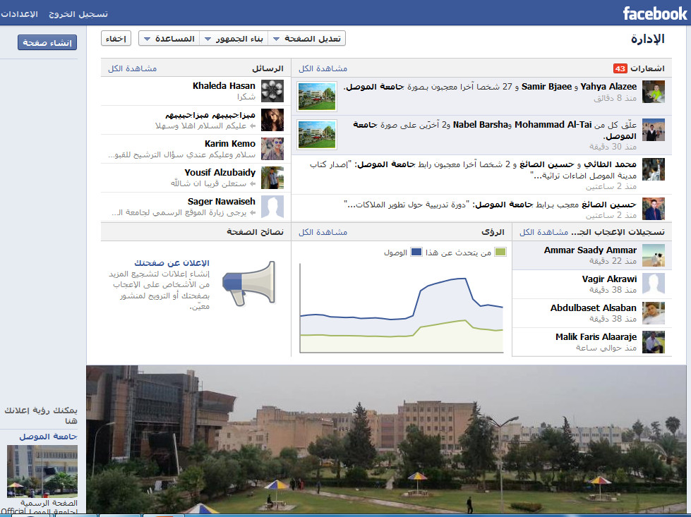
www.facebook.com/Uni.Of.Mosul

Slide 15
تويتر (Twitter)
يقدم خدمة تدوين مصغر والتي تسمح لمستخدميه بإرسال تحديثات Tweets عن حالتهم بحد أقصى 140 حرف للرسالة الواحدة. أو عن طريق إرسال رسالة نصية قصيرة SMS أو برامج المحادثة الفورية أو التطبيقات والتحديثات وتظهر تلك التحديثات في صفحة المستخدم
نسبة المستخدمين بشكل يومي (27%) وعبر الهواتف (37%) ونسبة المستخدمين خارج الولايات المتحدة (60%).
www.twitter.com

Slide 16
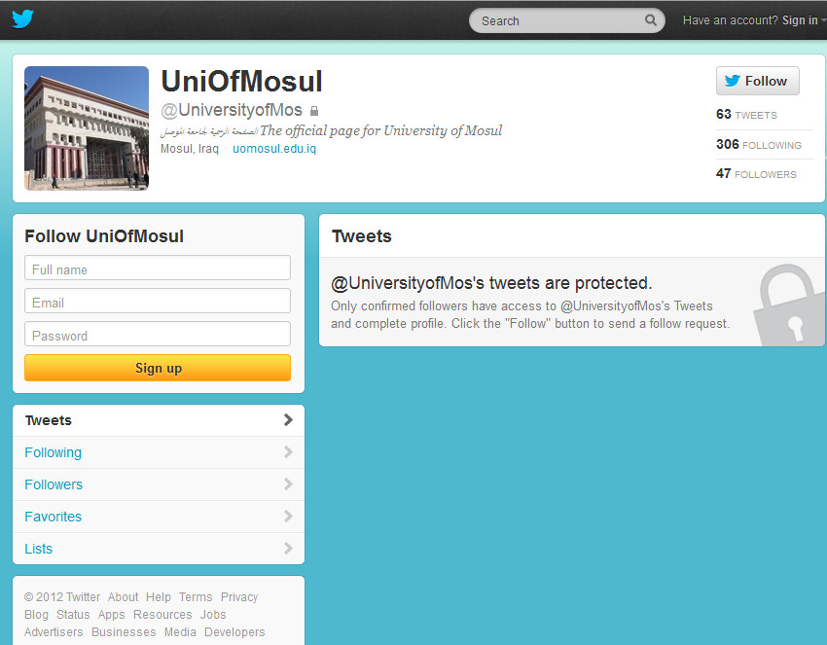
http://twitter.com/universityofmos

Slide 17
الاستخدامات الايجابية للشبكات الاجتماعية
1- استخدامات التواصل الشخصي
وهو الاستخدام الأكثر شيوعاً، ولعل الشرارة الأولى للشبكات الاجتماعية اليوم كانت بهدف التواصل الشخصي بين الأصدقاء في منطقة معينة أو مجتمع معين، ويمكن من خلال الشبكات الاجتماعية الخاصة تبادل المعلومات والملفات الخاصة والصور ومقاطع الفيديو، كما أنها مجال رحب للتعارف والصداقة، وخلق جو مجتمع يتميز بوحدة الأفكار ، وإن اختلفت أعمارهم وأماكنهم ومستوياتهم العلمية والثقافية.
2- الاستخدامات التعليمية
إن الدور الذي تلعبه الشبكات الاجتماعية في تطوير التعليم الإلكتروني وتعمل على إضافة الجانب الاجتماعي له، والمشاركة من كل الأطراف في منظومة التعليم بداية من مدير المدرسة والمعلم وأولياء الأمور وعدم الاقتصار على التركيز على تقديم المقرر للطلاب للتواصل والاتصال والمناقشة وإبداء الرأي.

Slide 18
3- الاستخدامات الحكومية.
اتجهت كثير من الدوائر الحكومية للتواصل مع الجمهور من خلال مواقع التواصل الاجتماعي، بهدف قياس وتطوير الخدمات الحكومية لديها، ومسايرة للتقنية الحديثة، بل أصبح التواصل التقني مع الجمهور من نقاط تقييم الدوائر الحكومية وخدماتها المقدمة، وتتميز هذه الخدمة بقلة التكلفة والوصول المباشر للمستفيد الأول .و يمكن الاستفادة من الشبكات الاجتماعية في حجز المواعيد وتأكيدها، ونشر التعليمات والإجراءات، والتواصل مع المسؤول مباشرة، وإبداء الملاحظات والمقترحات.
4- الاستخدامات الإخبارية.
أصبحت الشبكات الاجتماعية مصدر أصيل من مصادر الأخبار لكثير من روادها، وهي أخبار تتميز بأنها من مصدرها الأول وبصياغة فردية حرة غالباً، لا احترافية ولاستخدامات مختلفة سياسية أو دعائية .

Slide 19
سلبيات الشبكات الاجتماعية:
1- بث الدعوات والأفكار الهدامة.
2- عرض مواد غير مرغوبة
3- التشهير والفضيحة والمضايقة والابتزاز والتزوير.
4- انتهاك الحقوق الخاصة والعامة.
5- إمكانية تعرض هذه المواقع لحالات من القرصنة أو الفشل في أنظمة الحماية، وهذا يعني إمكانية وصول بعض الأشخاص لمعلوماتك كاملة بل وسجل مراسلاتك الخاصة. 6 -الإدمان على هذه المواقع.
7- إمكانية الوقوع في مغبة عمليات منظمة من النصب والاحتيال، مثل الشخصيات الوهمية وطرح مواضيع غير واقعية. 8- فساد العلاقات الاجتماعية الطبيعية والاهتمام بأفراد معينين داخل الشبكة .

Slide 20
ولتأمين الحقوق الخاصية للأفراد والمواقع:
ليس كل ما يعرف يكتب على الحاسب وينشر على الشبكة، فحاول أن تكون لك أسرارك الخاصة التي تحتفظ بها في غير جهاز الحاسب، أو اجعل لها جهازاً خاصة لا يكون متصل بالشبكة.
اعرف من تضيفهم كأصدقاء أو مشاركين ومطلعين على ملفاتك ومعلوماتك.
اعط صلاحية خاصة لأشخاص معروفين بالاطلاع على الملفات الخاصة، أو استخدامها في أضيق نطاق ممكن.
احتفظ بنسخ احتياطية من أعمالك أو موقعك أو بياناتك في مكان آمن لا يصل له غيرك أو من تخوله بذلك تحت إشرافك.
زود جهازك ببرنامج حماية قوي وفعال.
داوم على الاطلاع على ملفاتك وتفقدها باستمرار.

Slide 21
افضل 10 مواقع للتواصل الاجتماعي 2012
1
Facebook
.www.facebook.com
Facebook

Slide 22
2
Twitter
www. twitter.com
.

Slide 23
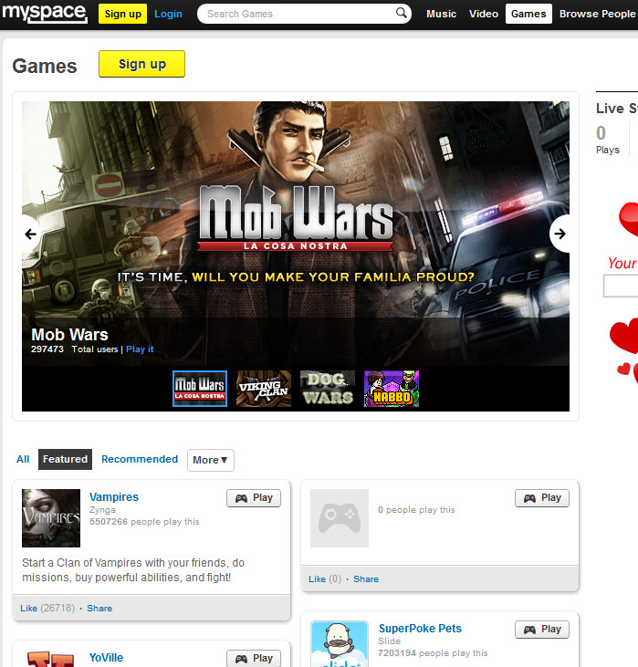
MySpace
3
www.myspace.com

Slide 24
LinkedIn
4
www. LinkedIn.com

Slide 25
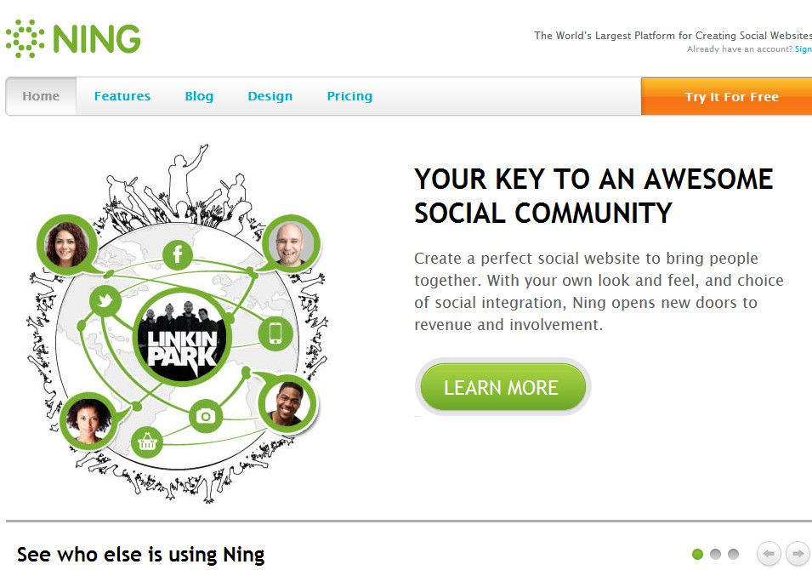
Ning
5
.www.ning.com

Slide 26
Friendster
6
www Friendster.com

Slide 27
Multiply
7
www Multiply.com

Slide 28
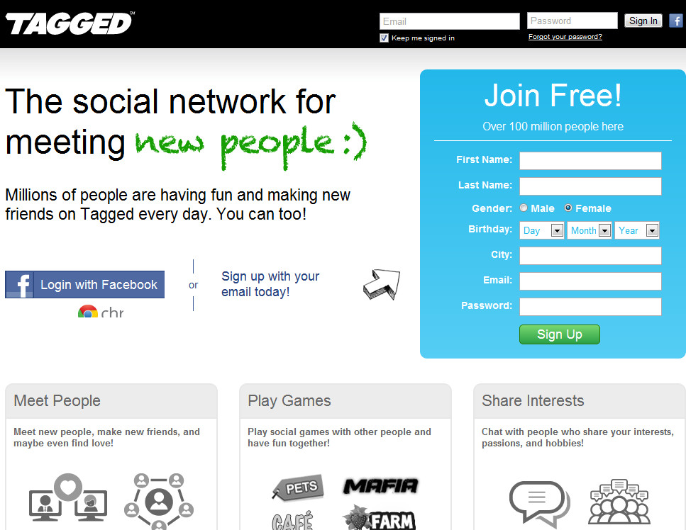
Tagged
8
www.Tagged.com
www.tagged.com

Slide 29
Hi5
9
.www.hi5.com

Slide 30
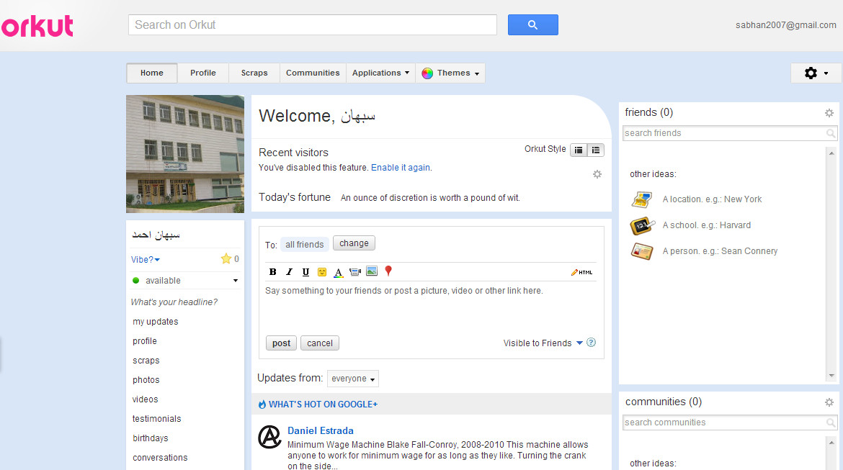
Orkut
10
www.orkut.com

Slide 31
1I Facebook
2 | Twitter
3 | LinkedIn
4 | MySpace
5 | Google PLUS+

Slide 32
6 | DeviantArt
7 | LiveJournal
8 | Tagged
9 orkut
10 pinterest

Slide 33
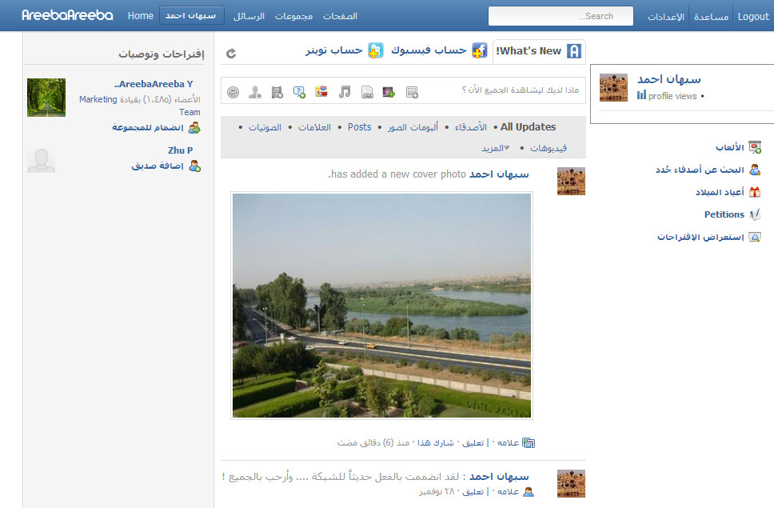
www.areebaareeba.com

Slide 34
http://www.garhynet.net/vb/t100931.html http://www.ebizmba.com/articles/social-networking-websites
SABHAN AHMAD

